Slide 1
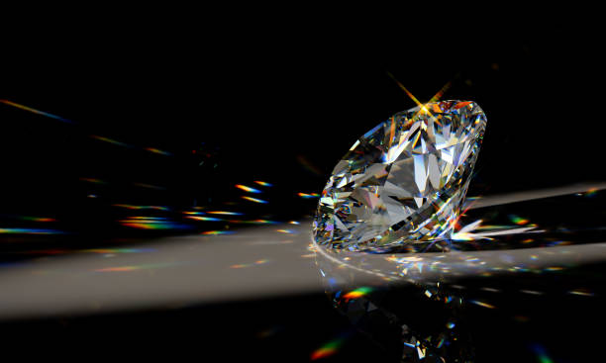

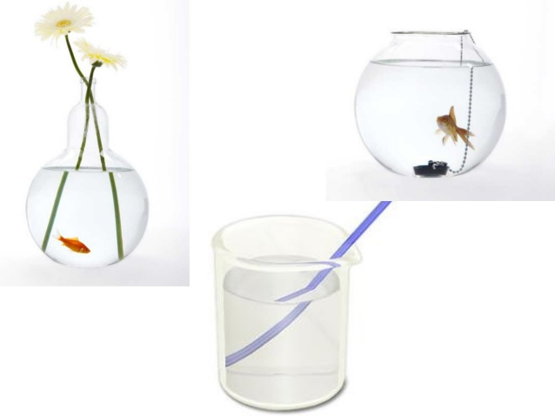

BÀI 5: KHÚC XẠ ÁNH SÁNG
Tiết 2

Slide 2






NỘI DUNG BÀI HỌC
Khởi động
Tìm hiểu về mối liên hệ giữa góc khúc xạ và góc tới.
Tìm hiểu về định luật khúc xạ ánh sáng.
Luyện tập.
Vận dụng.

Slide 3



KHỞI ĐỘNG

Slide 4

Hiện tượng khúc xạ ánh sáng là gì?
Notes:
.

Slide 5



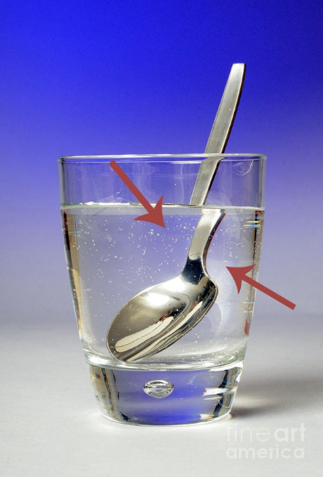
Hoạt động 1: Mở đầu
Là hiện tượng khi ánh sáng truyền từ môi trường trong
suốt này sang môi trường trong suốt khác thì bị gãy khúc
tại mặt phân cách giữa hai môi trường.

Slide 6
Tìm hiểu về mối quan hệ giữa góc khúc xạ và góc tới.

Slide 7

THẢO LUẬN NHÓM
GV chia lớp thành 4 nhóm, mỗi nhóm sẽ lần lượt thực hiện thí nghiệm ở 2 trạm trong 5 phút.
+ Trạm 1: Ánh sáng đi từ không khí sang nước.
+ Trạm 2: Ánh sáng đi từ không khí sang thủy tinh.
Yêu cầu: Lần lượt thay đổi góc tới bằng 0⁰, 20⁰, 40⁰, 60⁰, 80⁰ . Ghi lại giá trị góc khúc xạ khi đó.

Slide 8
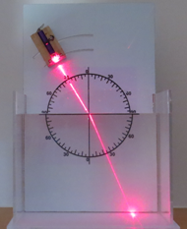
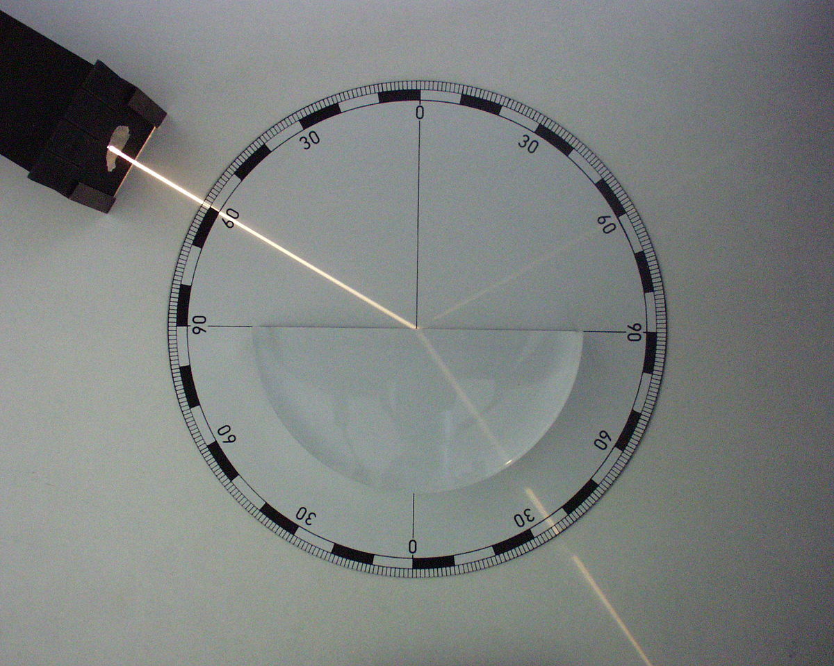
Trạm 1: Ánh sáng đi từ không khí sang nước
Trạm 2: Ánh sáng đi từ không khí sang thủy tinh

Slide 9
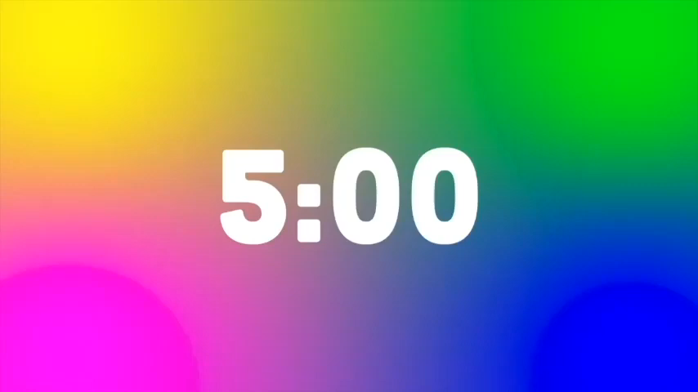
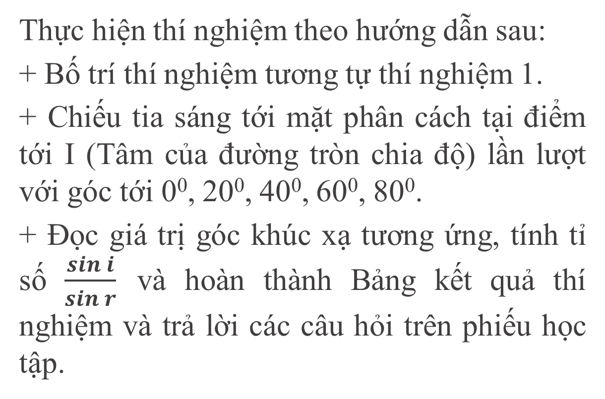
THẢO LUẬN NHÓM
Thực hiện thí nghiệm theo hướng dẫn sau:
+ Bố trí thí nghiệm tương tự thí nghiệm 1.
+ Chiếu tia sáng tới mặt phân cách tại điểm tới I (Tâm của đường tròn chia độ) lần lượt với góc tới 0⁰, 20⁰, 40⁰, 60⁰, 80⁰.
+ Đọc giá trị góc khúc xạ tương ứng, tính tỉ số $\frac{\sin{ⅈ}}{\sin{r}}$ và hoàn thành Bảng kết quả thí nghiệm và trả lời các câu hỏi trên phiếu học tập.

Slide 10
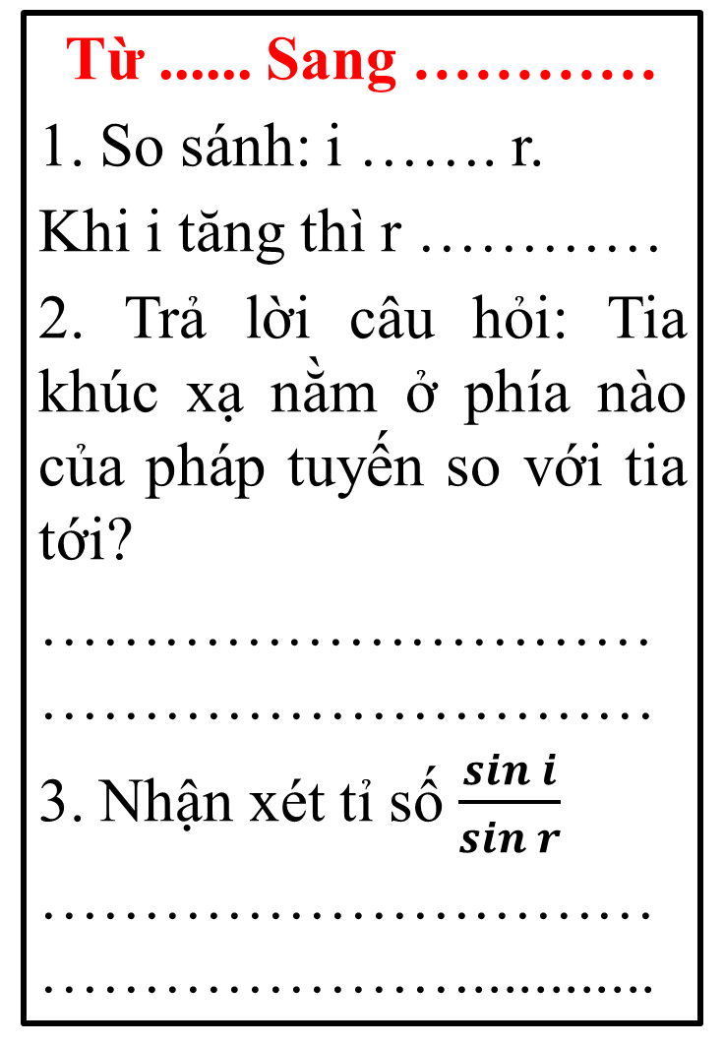
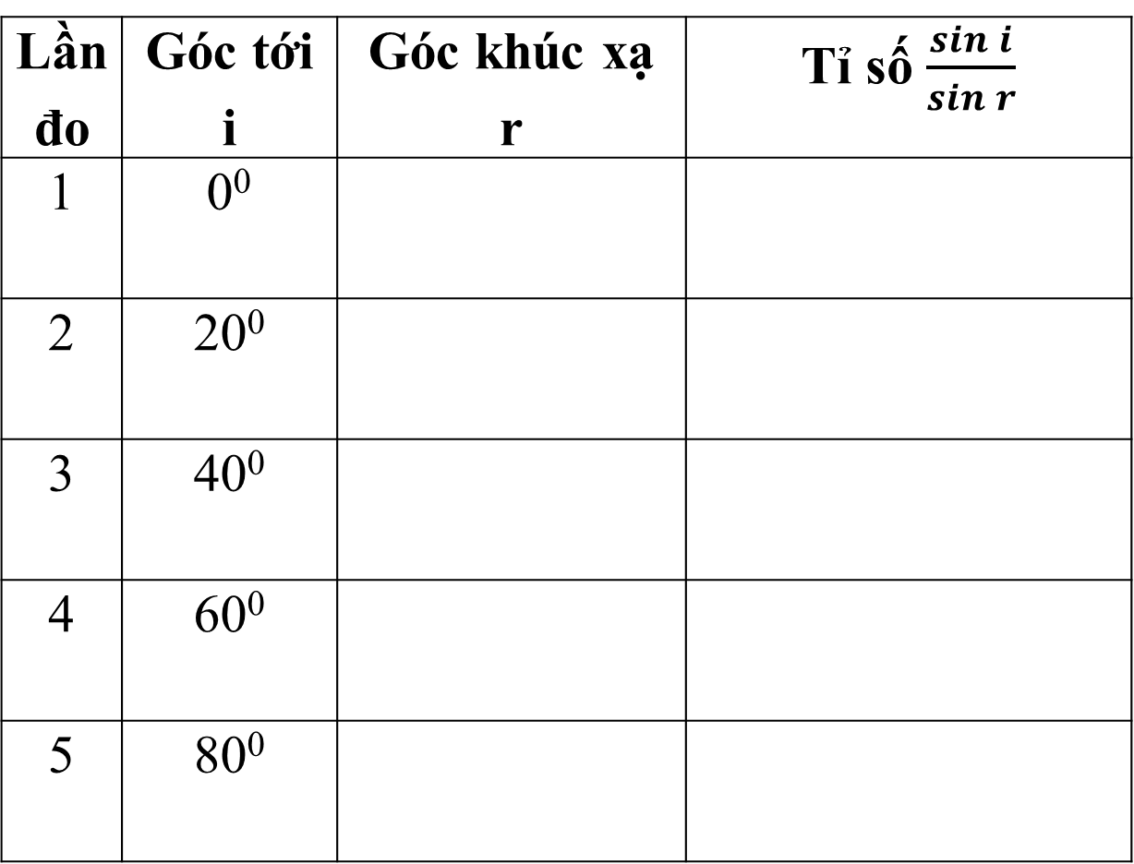
Bảng kết quả thí nghiệm ở mỗi trạm
Từ ...... Sang …………
1. So sánh: i ……. r.
Khi i tăng thì r …………
2. Trả lời câu hỏi: Tia khúc xạ nằm ở phía nào của pháp tuyến so với tia tới?
……………………………………………………
3. Nhận xét tỉ số $\frac{\sin{ⅈ}}{\sin{r}}$
……………………………………………............
Lần đo | Góc tới i | Góc khúc xạ r | Tỉ số $\frac{\sin{ⅈ}}{\sin{r}}$
1 | 0⁰
2 | 20⁰
3 | 40⁰
4 | 60⁰
5 | 80⁰

Slide 11
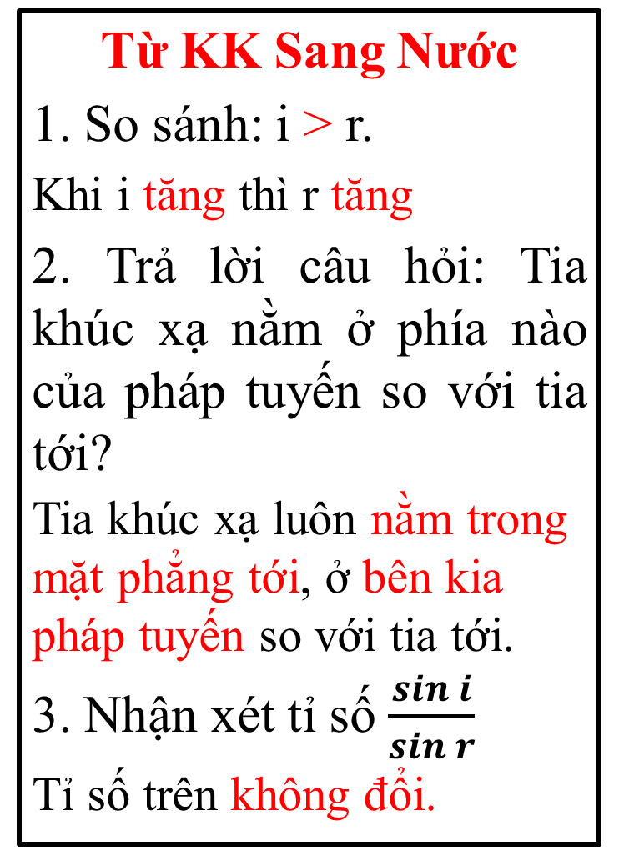
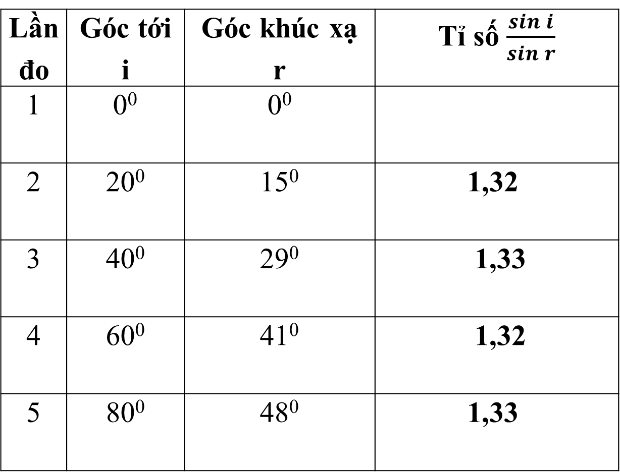
Bảng kết quả thí nghiệm ở trạm 1
Từ KK Sang Nước
1. So sánh: i > r.
Khi i tăng thì r tăng
2. Trả lời câu hỏi: Tia khúc xạ nằm ở phía nào của pháp tuyến so với tia tới?
Tia khúc xạ luôn nằm trong mặt phẳng tới, ở bên kia pháp tuyến so với tia tới.
3. Nhận xét tỉ số $\frac{\sin{ⅈ}}{\sin{r}}$
Tỉ số trên không đổi.
Lần đo | Góc tới i | Góc khúc xạ r | Tỉ số $\frac{\sin{ⅈ}}{\sin{r}}$
1 | 0⁰ | 0⁰
2 | 20⁰ | 15⁰ | 1,32
3 | 40⁰ | 29⁰ | 1,33
4 | 60⁰ | 41⁰ | 1,32
5 | 80⁰ | 48⁰ | 1,33

Slide 12
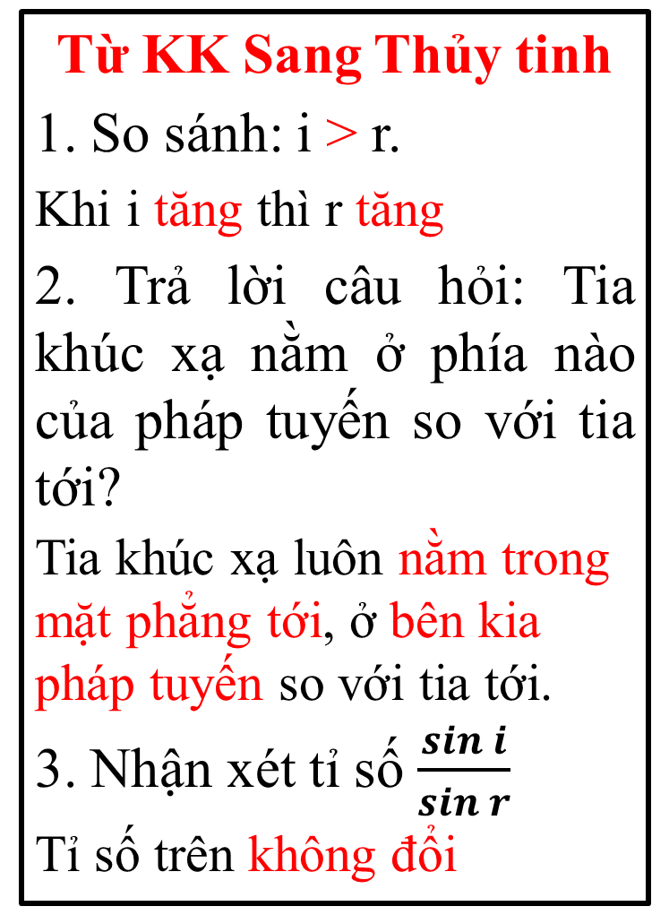
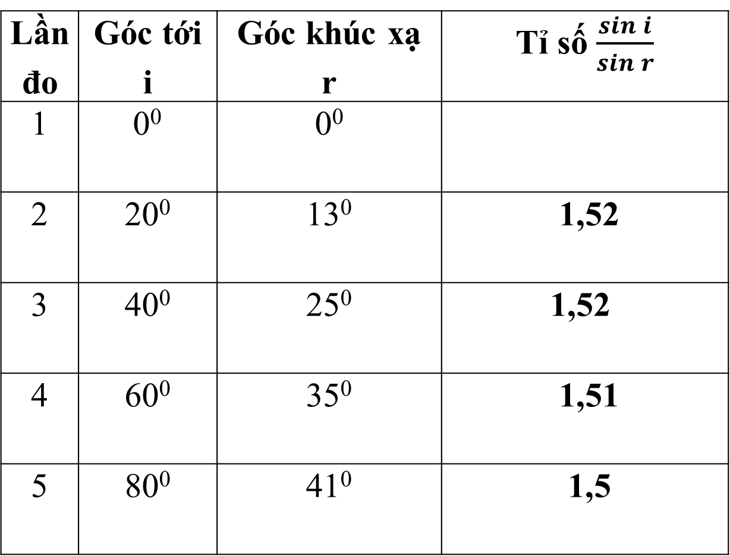
Bảng kết quả thí nghiệm ở trạm 2
Từ KK Sang Thủy tinh
1. So sánh: i > r.
Khi i tăng thì r tăng
2. Trả lời câu hỏi: Tia khúc xạ nằm ở phía nào của pháp tuyến so với tia tới?
Tia khúc xạ luôn nằm trong mặt phẳng tới, ở bên kia pháp tuyến so với tia tới.
3. Nhận xét tỉ số $\frac{\sin{ⅈ}}{\sin{r}}$
Tỉ số trên không đổi
Lần đo | Góc tới i | Góc khúc xạ r | Tỉ số $\frac{\sin{ⅈ}}{\sin{r}}$
1 | 0⁰ | 0⁰
2 | 20⁰ | 13⁰ | 1,52
3 | 40⁰ | 25⁰ | 1,52
4 | 60⁰ | 35⁰ | 1,51
5 | 80⁰ | 41⁰ | 1,5

Slide 13
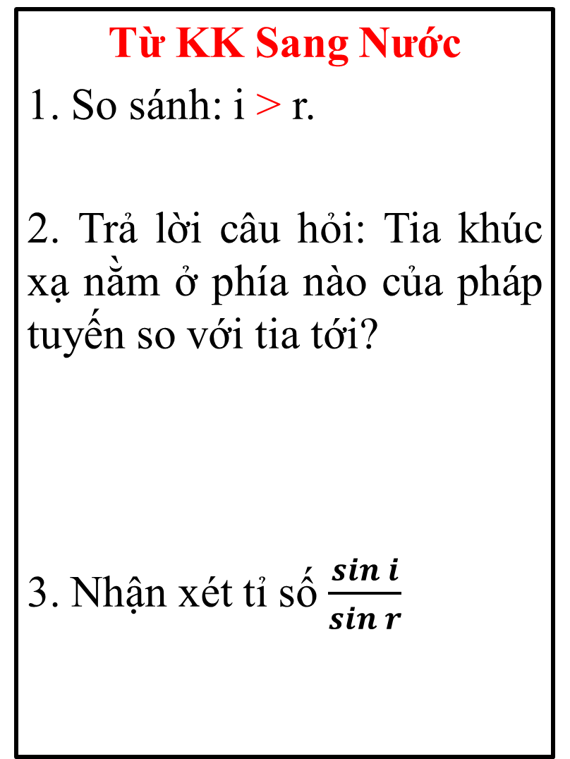
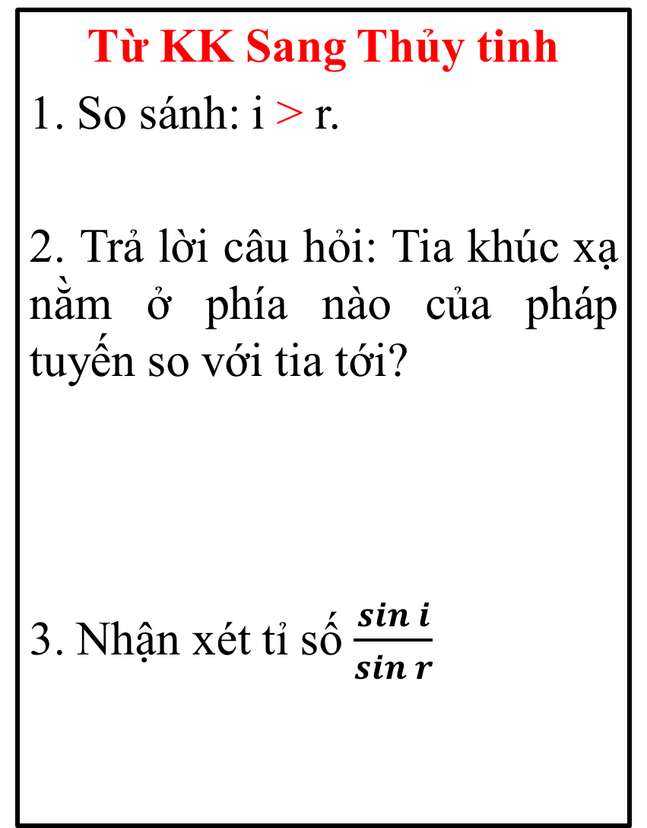
Từ KK Sang Nước
1. So sánh: i > r.
2. Trả lời câu hỏi: Tia khúc xạ nằm ở phía nào của pháp tuyến so với tia tới?
3. Nhận xét tỉ số $\frac{\sin{ⅈ}}{\sin{r}}$
Từ KK Sang Thủy tinh
1. So sánh: i > r.
2. Trả lời câu hỏi: Tia khúc xạ nằm ở phía nào của pháp tuyến so với tia tới?
3. Nhận xét tỉ số $\frac{\sin{ⅈ}}{\sin{r}}$
G
I
Ố
N
G
N
H
A
U
Khi i tăng thì r tăng
Khi i tăng thì r tăng
Tia khúc xạ luôn nằm trong mặt phẳng tới, ở bên kia pháp tuyến so với tia tới.
Tia khúc xạ luôn nằm trong mặt phẳng tới, ở bên kia pháp tuyến so với tia tới.
Tỉ số trên không đổi.
Tỉ số trên không đổi.

Slide 14


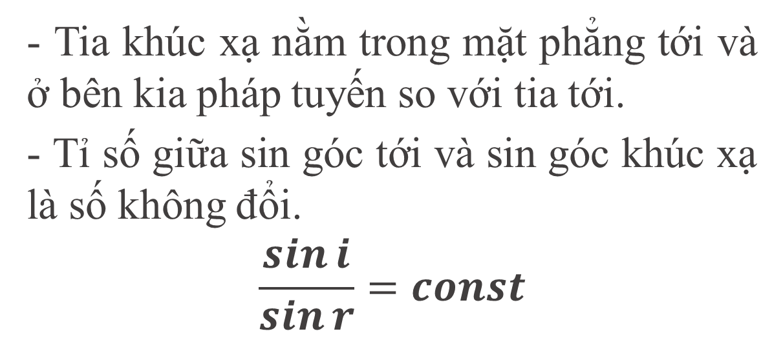
- Tia khúc xạ nằm trong mặt phẳng tới và ở bên kia pháp tuyến so với tia tới.
- Tỉ số giữa sin góc tới và sin góc khúc xạ là số không đổi.
$$\frac{\sin{ⅈ}}{\sin{r}}=const$$
Phát biểu định luật khúc xạ ánh sáng

Slide 15


Luyện tập
Cá nhân HS tham gia trò chơi trả lời câu hỏi.

Slide 16
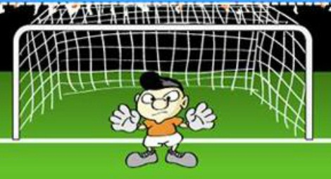
Trò chơi: Em tập làm thủ môn

Slide 17
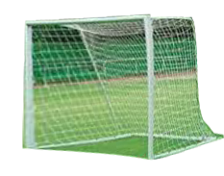





Về
Không vào
(Đúng)
Vào
(Sai)
Thủ Môn Xuất sắc
Chọn
1
2
3
4
5
6
7
8
9
10
Notes:
Bấm vào quả bóng để chon câu hỏi

Slide 18
Về
vào
Không vào
1
Câu 1: Trong hiện tượng khúc xạ ánh sáng
A. góc khúc xạ luôn bé hơn góc tới
B. góc khúc xạ luôn lớn hơn góc tới.
C. góc khúc xạ tỉ lệ thuận góc tới.
D. khi góc tới tăng dần thì góc khúc xạ cũng tăng dần.
Notes:
Bấm “ Không vào “ nếu HS trả lời đúng, “ vào” nếu HS trả lời sai, “ về” đưa bóng về chân cầu thủ, Bấm vào mũi tên để về silde 17

Slide 19
Về
vào
Không vào
2
Câu 2: Chọn câu SAI. Trong hiện tượng khúc xạ ánh sáng,
A. góc khúc xạ có thể lớn hơn, nhỏ hơn hoặc bằng góc tới.
B. khi góc tới i tăng thì góc khúc xạ r cũng tăng.
C. nếu góc tới i bằng 0 thì tia sáng không bị lệch khi qua mặt phân cách giữa hai môi trường.
D. góc khúc xạ r tỉ lệ thuận với góc tới i.
Notes:
Bấm “ Không vào “ nếu HS trả lời đúng, “ vào” nếu HS trả lời sai, “ về” đưa bóng về chân cầu thủ, Bấm vào mũi tên để về silde 17

Slide 20
Về
vào
Không vào
3
Câu 3: Một tia sáng truyền từ môi trường A vào môi trường B dưới góc tới 9º thì góc khúc xạ là 8º. Khi góc tới là 60º, góc khúc xạ bằng
A. 47,25º. B. 56,33º.
C. 50,33º. D. 58,67º
Notes:
Bấm “ Không vào “ nếu HS trả lời đúng, “ vào” nếu HS trả lời sai, “ về” đưa bóng về chân cầu thủ, Bấm vào mũi tên để về silde 17

Slide 21
Về
vào
Không vào
4
Câu 4: Trong hiện tượng khúc xạ ánh sáng với góc tới i > 0 thì
góc khúc xạ nhỏ hơn góc tới.
B. góc khúc xạ lớn hơn góc tới.
C. góc khúc xạ tỉ lệ thuận với góc tới i.
D. khi góc tới tăng thì góc khúc xạ tăng.
Notes:
Bấm “ Không vào “ nếu HS trả lời đúng, “ vào” nếu HS trả lời sai, “ về” đưa bóng về chân cầu thủ, Bấm vào mũi tên để về silde 17

Slide 22
Về
vào
Không vào
5
Câu 5: Ta có tia tới và tia khúc xạ trùng nhau khi
góc tới bằng 0.
B. góc tới bằng góc khúc xạ.
C. góc tới lớn hơn góc khúc xạ.
D. góc tới nhỏ hơn góc khúc xạ.
Notes:
Bấm “ Không vào “ nếu HS trả lời đúng, “ vào” nếu HS trả lời sai, “ về” đưa bóng về chân cầu thủ, Bấm vào mũi tên để về silde 17

Slide 23
Về
vào
Không vào
6
Câu 6: Khi tia sáng truyền từ không khí vào nước, gọi i là góc tới và r là góc khúc xạ thì
r < i B. r > i
C. r = i D. 2r = i
Notes:
Bấm “ Không vào “ nếu HS trả lời đúng, “ vào” nếu HS trả lời sai, “ về” đưa bóng về chân cầu thủ, Bấm vào mũi tên để về silde 17

Slide 24
Về
vào
Không vào
7
Câu 7: Khi nhìn một hòn sỏi trong chậu nước, ta thấy hòn sỏi như được “nâng lên”. Hiện tượng này liên quan đến
sự truyền thẳng của ánh sáng.
B. sự khúc xạ của ánh sáng.
C. sự phản xạ của ánh sáng.
D. khả năng quan sát của mắt người.
Notes:
Bấm “ Không vào “ nếu HS trả lời đúng, “ vào” nếu HS trả lời sai, “ về” đưa bóng về chân cầu thủ, Bấm vào mũi tên để về silde 17

Slide 25
Về
vào
Không vào
8
Câu 8: Xét một tia sáng truyền từ không khí vào nước. Thông tin nào sau đây là sai?
A. Góc tới luôn luôn lớn hơn góc khúc xạ.
B. Khi góc tới tăng thì góc khúc xạ cũng tăng.
C. Khi góc tới bằng 0 thì góc khúc xạ cũng bằng 0
D. Khi góc tới bằng 45 thì góc khúc xạ bằng 45
Notes:
Bấm “ Không vào “ nếu HS trả lời đúng, “ vào” nếu HS trả lời sai, “ về” đưa bóng về chân cầu thủ, Bấm vào mũi tên để về silde 17

Slide 26
Về
vào
Không vào
9
Câu 9: Khi ánh sáng truyền từ không khí sang thủy tinh thì
A. góc khúc xạ r không phụ thuộc vào góc tới i.
B. góc tới i nhỏ hơn góc khúc xạ r.
C. khi góc tới i tăng thì góc khúc xạ r giảm.
D. khi góc tới i tăng thì góc khúc xạ r tăng.
Notes:
Bấm “ Không vào “ nếu HS trả lời đúng, “ vào” nếu HS trả lời sai, “ về” đưa bóng về chân cầu thủ, Bấm vào mũi tên để về silde 17

Slide 27
Về
vào
Không vào
10
Câu 10: Chọn câu trả lời sai:
A. Hiện tượng khúc xạ là hiện tượng tia sáng bị đổi phương khi truyền qua mặt phân cách hai môi trường trong suốt.
B. Tia khúc xạ và tia tới ở trong hai môi trường khác nhau.
C. Tia khúc xạ nằm trong một măt phẳng tới và ở bên kia đường pháp tuyến so với tia tới.
D. Góc khúc xạ r và góc tới i tỉ lệ với nhau

Slide 28
Cách chơi: THỦ MÔN XUẤT SẮC
- Hs chọn câu hỏi mang số ở Slide 17 (chính) – GV nhấp chuột vào quả bóng mang số đó → Slide câu hỏi xuất hiện.
- Tại Slide câu hỏi: GV nhấp vào trái banh mang số → câu hỏi xuất hiện → HS trả lời Đúng → GV nhấp chuột vào textbox : Không vào ; HS trả lời sai → Gv nhấp chuột vào Ô vào → sau đó nhấp vào ô: Về
- Xong nhấp vào mũi tên quay về Slide chính → chọn tiếp câu hỏi….

Slide 29



Hoạt động nhóm đôi, làm bài tập vận dụng trong 7 phút!
VẬN DỤNG

Slide 30
Câu hỏi.
Vì sao người đánh cá khi dùng xiên để xỉa cá, người ấy không xỉa thẳng con cá mà anh ta lại nhằm chỗ xa hơn và sâu hơn 1 chút??
Khi tia sáng từ thân cá phản xạ ra, đến mặt phân cách giữa nước và không khí bị khúc xạ làm lệch hướng truyền. Cái đập vào mắt chúng ta chính là tia sáng đã bị đổi hướng. Như vậy, vị trí của cá trong nước nhìn có vẻ nông hơn. Do vậy người đánh cá có kinh nghiệm khi dùng cái xiên để xỉa cá, người ấy không xỉa thẳng vào con cá, vì đó chỉ là ảnh ảo của cá.

Slide 31
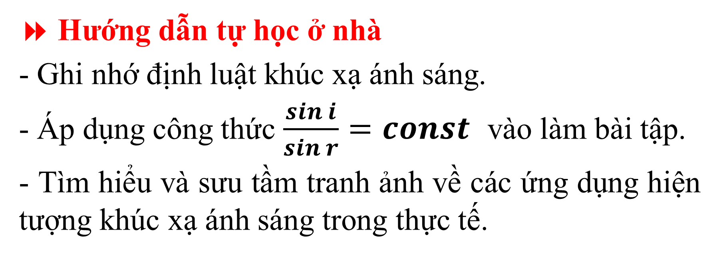
 Hướng dẫn tự học ở nhà
- Ghi nhớ định luật khúc xạ ánh sáng.
- Áp dụng công thức $\frac{\sin{ⅈ}}{\sin{r}}=const$ vào làm bài tập.
- Tìm hiểu và sưu tầm tranh ảnh về các ứng dụng hiện tượng khúc xạ ánh sáng trong thực tế.

Slide 32



THANKS!

